Slide 1


Сетевые технологии
Преподаватель: Хабай Анар, доктор PhD, ассоцированный профессор Кафедры «Электроники, телекоммуникации и космических технологии»
ai.khabay@satbayev.university

Slide 2
Содержание
Введение
Понятие компьютерной сети
3 Эволюция компьютерных сетей.
4. Классификация компьютерных сетей.
5. Физические проводники сигналов (классификация, оценка качества).

Slide 3
По завершению урока Вы будете знать:
Теория такая то
Принципы такие то
Инструменты такие
…

Slide 4
Введение
Практическое задание 1 (1 и 2 часть). Время передачи данных в сетях с коммутацией пакетов и коммутацией каналов
Теоретическая часть
Для доставки сообщений в сетях электросвязи могут быть уста­новлены соединения двух типов – долговременные и оперативные.
Известны два основных принципа оперативной коммутации:
- непосредственное соединение;
- соединение с накоплением информации.
При непосредственном соединении осуществляется физическое соединение входящих в узел коммутации (УК) каналов с соответствующими адресу исходящими каналами (аналоговая).
При соединении с накоплением сигналы из входящих в УК кана­лов сначала записываются в запоминающее устройство (ЗУ), а затем поступают в исходящие каналы по мере их освобождения (цифровая).
При передаче сообщений используются следующие основные виды коммутаций: коммутация каналов КК, коммутация сообщений КС, коммутация пакетов КП, гибридная коммутация ГК, адаптивная коммутация.
Коммутация каналов – это совокупность операций по соедине­нию каналов для получения сквозного физического канала между оконечными пунктами через узлы коммутаций.

Slide 5
Введение
При коммутации каналов сначала организуется сквозной канал между абонентами через УК, а затем происходит передача сообщений. Установленное соединение ликвидируется после соответст­вующего решения абонентов.
Сеть, изображенная на рис. 1, работает по технологии коммутации каналов, то узел 1, чтобы передать данные узлу 7, сначала должен передать специальный запрос на установление соединения коммутатору A, указав адрес назначения 7. Коммутатор А должен выбрать маршрут образования составного канала, а затем передать запрос следующему коммутатору, в данном случае E. Затем коммутатор E передает запрос коммутатору F, а тот, в свою очередь, передает запрос узлу 7. Если узел 7 принимает запрос на установление соединения, он направляет по уже установленному каналу ответ исходному узлу, после чего составной канал считается скоммутированным, и узлы 1 и 7 могут обмениваться по нему данными.

Slide 6
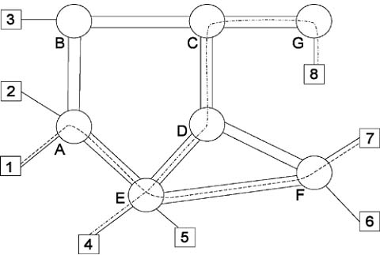
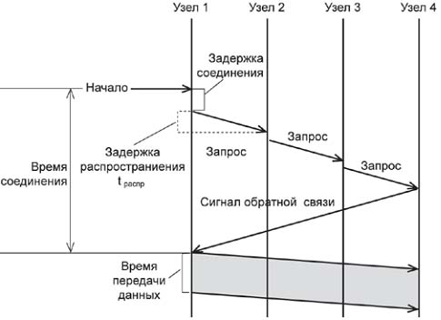
Введение
Рис 1. Общая структура сети с коммутацией абонентов
Рис. 2. Установление составного канала

Slide 7
Введение
Условием того, что несколько физических каналов при последовательном соединении образуют единый физический канал, является равенство скоростей передачи данных в каждом из составляющих физических каналов. Равенство скоростей означает, что коммутаторы такой сети не должны буферизовать передаваемые данные.
Достоинства коммутации каналов
Постоянная и известная скорость передачи данных по установленному между конечными узлами каналу. Это дает пользователю сети возможности на основе заранее произведенной оценки необходимой для качественной передачи данных пропускной способности установить в сети канал нужной скорости.
Низкий и постоянный уровень задержки передачи данных через сеть. Это позволяет качественно передавать данные, чувствительные к задержкам (называемые также трафиком реального времени) — голос, видео, различную технологическую информацию.

Slide 8
Введение
Недостатки коммутации каналов:
Отказ сети в обслуживании запроса на установление соединения. Такая ситуация может сложиться из-за того, что на некотором участке сети соединение нужно установить вдоль канала, через который уже проходит максимально возможное количество информационных потоков. Отказ может случиться и на конечном участке составного канала — например, если абонент способен поддерживать только одно соединение, что характерно для многих телефонных сетей. При поступлении второго вызова к уже разговаривающему абоненту сеть передает вызывающему абоненту короткие гудки — сигнал "занято".
Нерациональное использование пропускной способности физических каналов. Та часть пропускной способности, которая отводится составному каналу после установления соединения, предоставляется ему на все время, т.е. до тех пор, пока соединение не будет разорвано. Однако абонентам не всегда нужна пропускная способность канала во время соединения, например в телефонном разговоре могут быть паузы, еще более неравномерным во времени является взаимодействие компьютеров. Невозможность динамического перераспределения пропускной способности представляет собой принципиальное ограничение сети с коммутацией каналов, так как единицей коммутации здесь является информационный поток в целом.

Slide 9
Введение
Обязательная задержка перед передачей данных из-за фазы установления соединения.
Достоинства и недостатки любой сетевой технологии относительны. В определенных ситуациях на первый план выходят достоинства, а недостатки становятся несущественными. Так, техника коммутации каналов хорошо работает в тех случаях, когда нужно передавать только трафик телефонных разговоров. Здесь с невозможностью "вырезать" паузы из разговора и более рационально использовать магистральные физические каналы между коммутаторами можно мириться. А вот при передаче очень неравномерного компьютерного трафика эта нерациональность уже выходит на первый план.
Коммутация пакетов – способ коммутации, при котором сообщение делится на части определенного формата – пакеты, принимаемые, накапливаемые и передаваемые как самостоятельные сообщения по принципу, принятому для коммутации сообщений.
Каждый пакет снабжается заголовком, в котором указывается адресная информация, необходимая для доставки пакета на узел назначения, а также номер пакета, который будет использоваться узлом назначения для сборки сообщения.

Slide 10
Введение
Коммутаторы пакетной сети отличаются от коммутаторов каналов тем, что они имеют внутреннюю буферную память для временного хранения пакетов. Если выходной порт коммутатора в момент принятия пакета занят передачей другого пакета, то в этом случае пакет находится некоторое время в очереди в буферной памяти выходного порта, а когда до него дойдет очередь, он передается следующему коммутатору. Такая схема передачи данных позволяет сглаживать пульсацию трафика на магистральных связях между коммутаторами и тем самым наиболее эффективно использовать их для повышения пропускной способности сети в целом.
Достоинства коммутации пакетов: высокая общая пропускная способность сети при передаче пульсирующего трафика; возможность динамически перераспределять пропускную способность физических каналов связи между абонентами в соответствии с реальными потребностями их трафика.
Недостатки коммутации пакетов: неопределенность скорости передачи данных между абонентами сети, обусловленная тем, что задержки в очередях сети зависят от общей загрузки сети; переменная величина задержки пакетов данных, которая может быть достаточно продолжительной в моменты мгновенных перегрузок сети; возможные потери данных из-за переполнения буферов.
В настоящее время активно разрабатываются и внедряются методы, позволяющие преодолеть указанные недостатки, которые особенно остро проявляются для чувствительного к задержкам трафика, требующего при этом постоянной скорости передачи. Такие методы называются методами обеспечения качества обслуживания (Quality of Service, QoS).

Slide 11
Введение

Slide 12
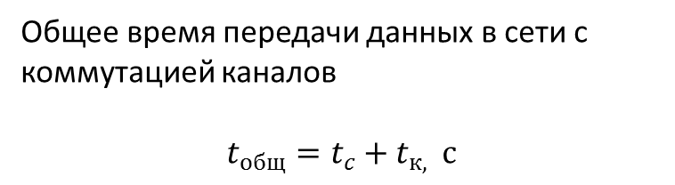
Введение
Общее время передачи данных в сети с коммутацией каналов
$$t_{общ}=t_{c}+t_{к, } с$$

Slide 13
Введение

